Slide 1
ReFood Mobile App
Выполнила: Кайролла Айрис

Slide 2
01
02
ПРОБЛЕМА & РЕШЕНИЕ
ЦЕЛЕВАЯ АУДИТОРИЯ
03
04
ЭТАПЫ РАЗРАБОТКИ
РЕЗУЛЬТИРУЮЩИЙ ПРОДУКТ

Slide 3
ВВЕДЕНИЕ
В современном мире многие проблемы можно решить, используя технологии. В случае пищевых отходов использование мобильного приложения способствует решению глобальной проблемы благодаря системе поощрения и лёгкой доступности.

Slide 4
01
Проблема vs. Решение
Можно ли решить данную проблему?

Slide 5
Проблема
С этической точки зрения пищевые отходы имеют прямое воздействие на общество. Пока мы выбрасываем еду, многие люди во всем мире имеют ограниченный доступ к еде. Между тем, рост населения означает более высокое потребление и больший спрос на обработанные пищевые продукты.

Slide 6
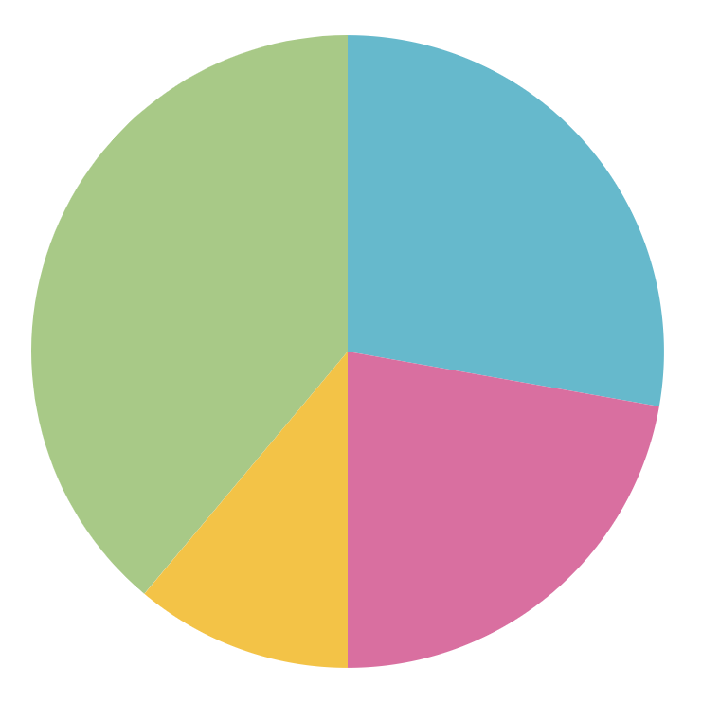
Потери еды
При потреблении
При производстве
35%
24%
При хранении
Прочие
17%
24%
В странах СНГ (35?40) % пищевых отходов выбрасывается домохозяйствами, 35 % – производствами и от 30 до 35 % предприятиями торговли и кулинарии. При этом следует отметить, что отсутствует практика раздельного сбора и использования отходов в качестве сырья для биогаза и компоста.

Slide 7
Вред природе
Последствия нерационального использования пищи:
Потеря ресурсов
Бесполезная трата пресной воды
Деградация почв и опустынивание
Загрязнение атмосферы токсичными газами

Slide 8
Решение
Решению проблемы помогут приложение для мобильного телефона, а также автоматизированная система, позволяющей с удобством делиться едой, помогать людям и экологии, а также мотивировать благотворителей, что улучшит моральное и нравственное воспитание населения в целом.

Slide 9
02
Целевая аудитория
Все ли смогут учавствовать в процессе взаимопомощи?

Slide 10
ПОЛЬЗОВАТЕЛИ
JOHN JAMES
JENNA DOE
HELENA PATTERSON
Приложением могут пользоваться люди любых рас и национальностей, любых возрастов и уровней достатка, с любыми вероисповеданиями. Целевая аyдитория – все люди.

Slide 11
2 вида:
Благотворители
Нуждающиеся
Люди, которые могут поделиться едой и получить выгоду.
Люди, которые могут бесплатно получать еду, пригодную для употребления

Slide 12
Создание Рекламы

Slide 13
03
Этапы разработки

Slide 14
РАЗРАБОТКА
Процесс разработки делится на 4 основных частей: создание концепта, прототипирование, написание кода, создание 3D модели.

Slide 15
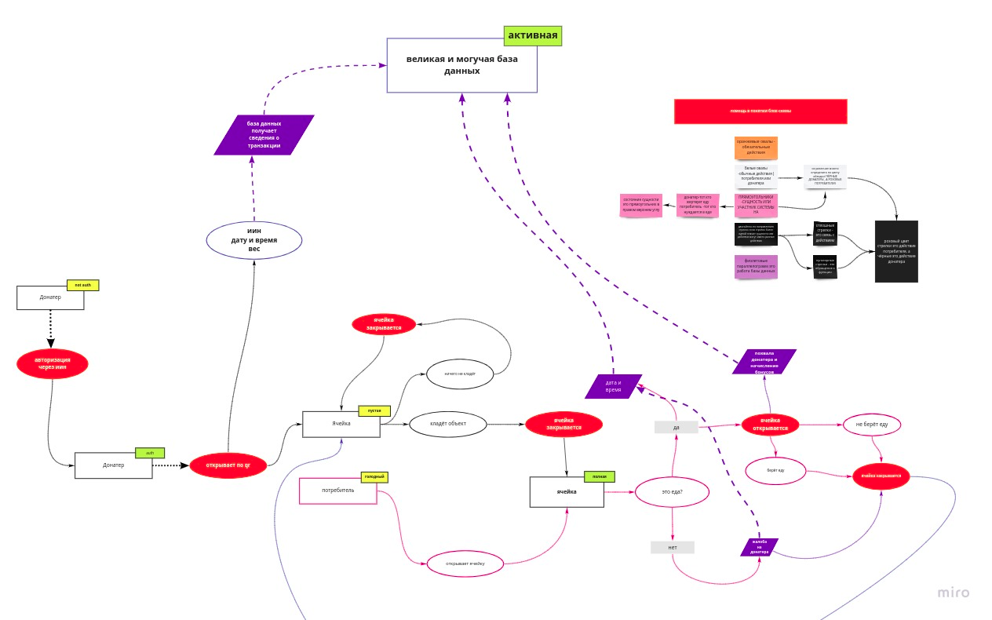
Создание Концепта
Разработка схемы необходима для описание основной идеи проекта и принципа его работы. В качестве платформы для создание блок-схем была использавана Miro.

Slide 16
Создание Прототипа
Цвета
Стиль
Выбраны тёплые цвета: жёлтый, зелёный, розовый
Дизайн был сделан в одном стиле
Функции
Размер
Опредены функции для создания соответствующих анимаций
Заранее определено количество “страниц”

Slide 17
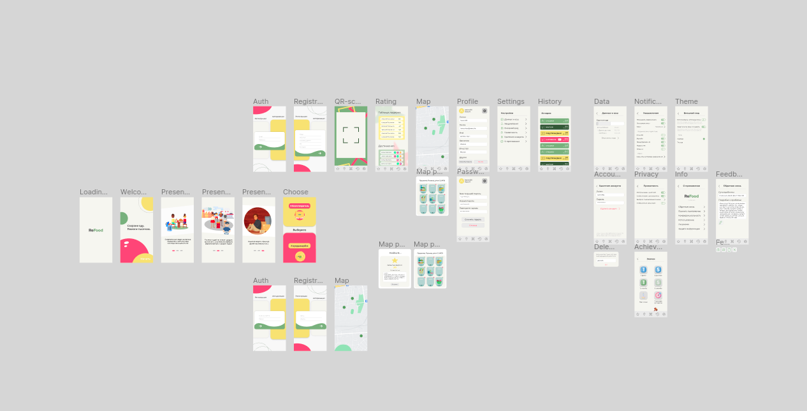

Slide 18
НАПИСАНИЕ КОДА
Проектирование
Front-end
Miro, Singletone, Abstract Factory, Single Factory
Figma, React Native, VSCode
Back-end
База данных
PHP, VSCode
MySql, Azure Data Studio

Slide 19
Создание 3D модели
3D-моделирование и визуализация необходимы при производстве продуктов или их упаковки, а также при создании прототипов изделий и создании объемной анимации.
3D-модели – неотъемлемая составляющая качественных презентаций и технической документации, а также – основа для создания прототипа изделия.

Slide 20
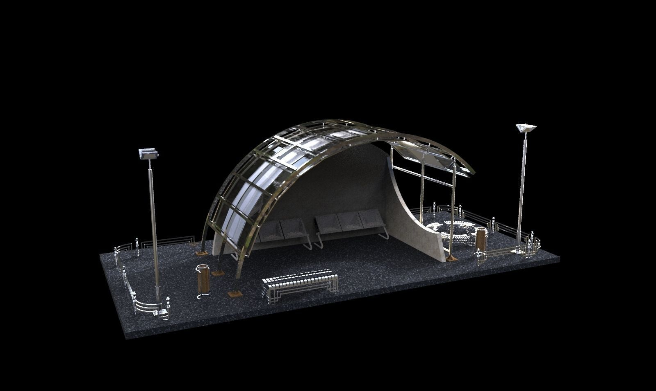
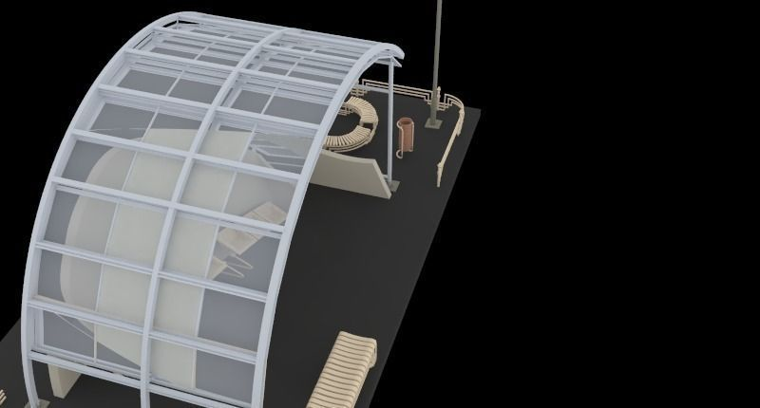
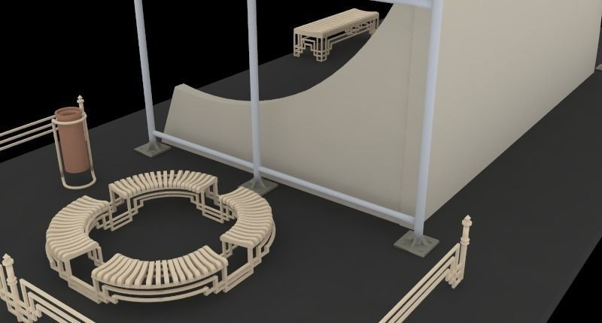
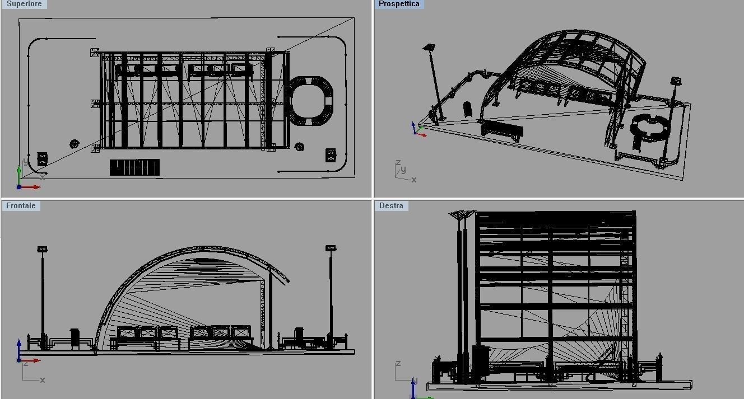

Slide 21
04
Результирующий продукт

Slide 22
Приложение
Функции приложения:
1) Рейтинг благотворителей
2) Доска лидеров
3) QR-сканер
4) Карта с указанием действубщих точек
5) Возможность просмотра доступных ячеейк в реальном времени
6) История транзакций
7) Возможность оставить отзыв и жалобу на благoтворителей

Slide 23
Спасибо!

